Slide 1
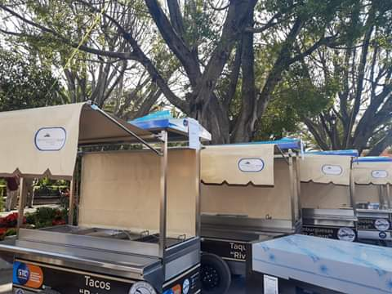
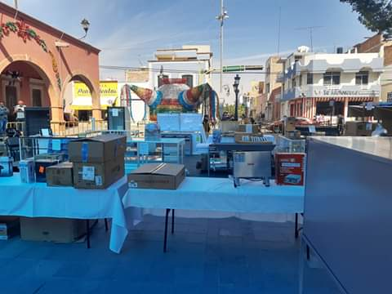
ENTREGA DE LA PRIMERA ETAPA 25 APOYOS EN MARCHA

